Slide 1



Sommeil et troubles cognitifs dans les cancers hors SNC :
Etat de l’art et présentation du protocole PROSOM-K
Journée de travail du 3/12/2018 de l’axe « Cancer et Neurosciences » du Cancéropôle Nord-Ouest
Mylène Duivon

Slide 2
Organisation de la présentation
Rappels sur le sommeil chez le sujet sain
  Evaluation du sommeil
  Paramètres du sommeil et lien avec la mémoire
Sommeil et cancers hors SNC
Sommeil et cognition dans les cancers hors SNC
Présentation du protocole PROSOM-K

Slide 3
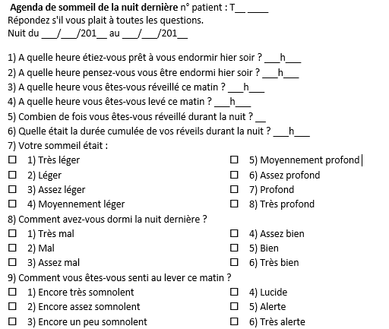
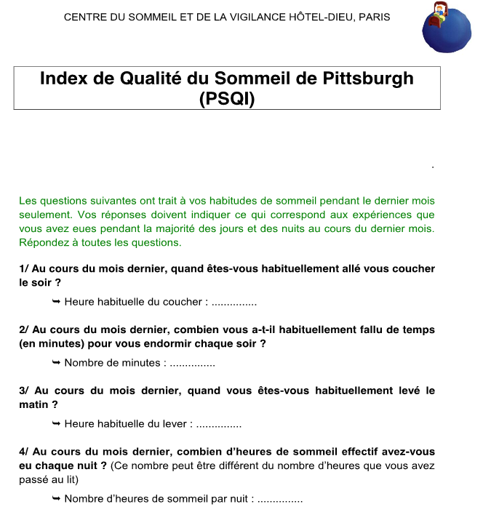
Rappels sur l’évaluation du sommeil
I. Rappels sur le sommeil chez le sujet sain
II
III
IV
Méthodes d’évaluation subjective:
  Agenda du sommeil
  Questionnaires (PSQI, ISI, etc.)

Slide 4
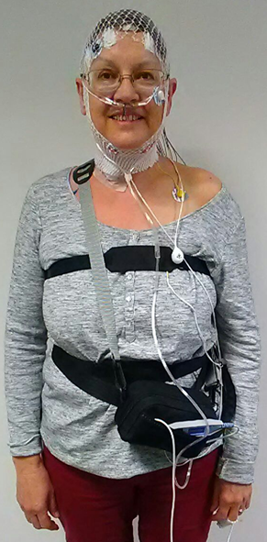
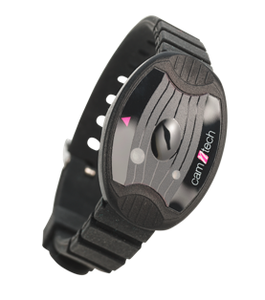
Rappels sur l’évaluation du sommeil
I. Rappels sur le sommeil chez le sujet sain
II
III
IV
Méthodes d’évaluation subjective :
  Agenda du sommeil
  Questionnaires (PSQI, ISI, etc.)
Méthodes d’évaluation objective :
  Actimètre
  Polysomnographie (PSG)
Motionwatch 8 CamNtech
Photo d’une participante avec PSG

Slide 5
Rappels sur l’évaluation du sommeil
I. Rappels sur le sommeil chez le sujet sain
II
III
IV
Méthodes d’évaluation subjective :
  Agenda du sommeil
  Questionnaires (PSQI, ISI, etc.)
Méthodes d’évaluation objective :
  Actimètre
  Polysomnographie (PSG)
Principaux paramètres évalués :
  Temps total de sommeil (TST)
  Efficacité du sommeil (SE)
  Durée d’éveil après endormissement (WASO)

Slide 6
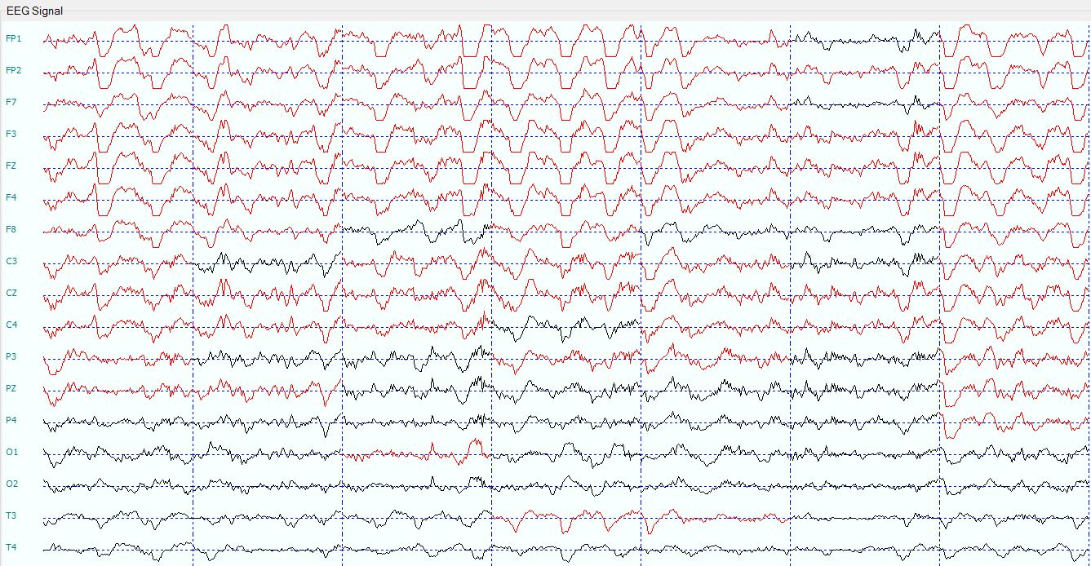
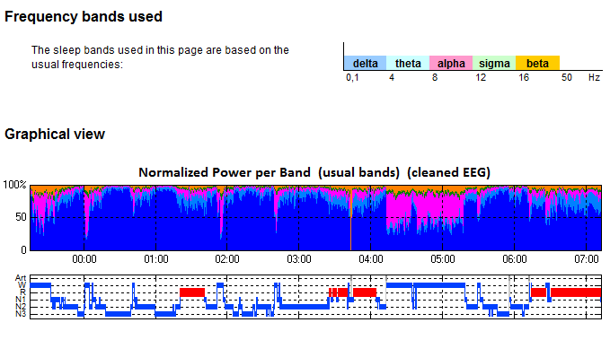
Rappels sur l’évaluation du sommeil
I. Rappels sur le sommeil chez le sujet sain
II
III
IV
La polysomnographie (PSG)
Goldstandard de l’évaluation du sommeil
Évaluation de la macro- et microstructure du sommeil
  Hypnogramme d’une participante
  Signal EEG d’une participante

Slide 7
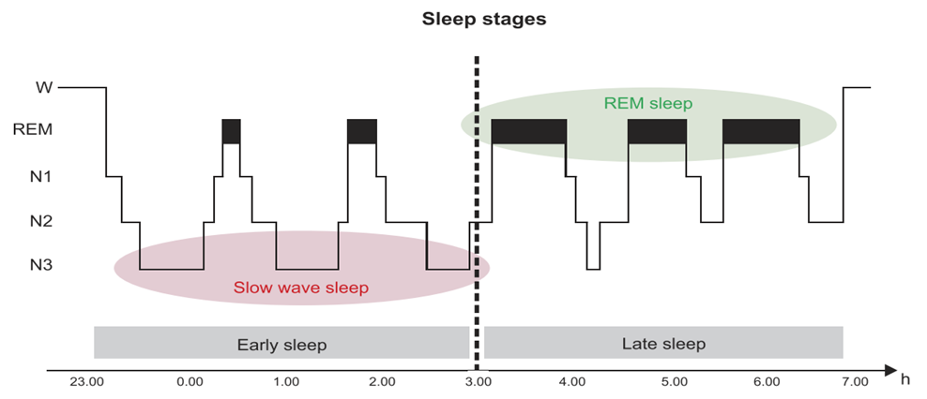
Rappels sur les paramètres de macrostructure du sommeil
I. Rappels sur le sommeil chez le sujet sain
II
III
IV
Stades de sommeil
Sommeil paradoxal
Endormissement
Sommeil lent léger
Sommeil lent profond
  Hypnogramme
  Figure 1 issue de Rasch et Born 2013

Slide 8
Sommeil et mémoire chez le sujet sain
I. Rappels sur le sommeil chez le sujet sain
II
III
IV
Sommeil lent profond
Mémoire déclarative
Rauchs et al., 2013
Sommeil paradoxal
Mémoire procédurale / émotions
Murkar et De Koninck 2018
Figure 1 issue de Rasch et Born 2013
Dual process hypothesis
Sequential hypothesis
Revues : Diekelmann et Born 2010, Rachs et Born 2013

Slide 9
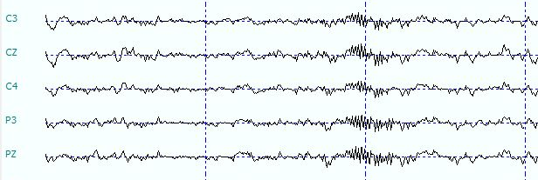
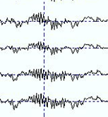
Rappels sur les paramètres de microstructure du sommeil
I. Rappels sur le sommeil chez le sujet sain
II
III
IV
Ondes lentes
Les ondes lentes → meilleure rétention de l’information
Les spindles → réactivation des traces mnésiques
La synchronisation temporelle ondes lentes/spindles → consolidation mnésique
Rauchs et al., 2008, Rauchs et al., 2013, Helfrich et al., 2017
Signal EEG d’une participante durant le stade 3
Spindles
Signal EEG d’une participante durant le stade 2

Slide 10
Rappels sur les paramètres de microstructure du sommeil
I. Rappels sur le sommeil chez le sujet sain
II
III
IV
Transformation du signal EEG pour obtenir les bandes de fréquences
Bande delta : ondes lentes
Bande sigma : spindles
Bande theta : consolidation et intégration des informations → cohérence
Laventure et al., 2018
Graphique de la puissance spectrale d’une participante au cours de la nuit (bande de fréquence)
Hypnogramme d’une participante

Slide 11
Etudes sur la qualité de sommeil dans les cancers hors SNC
I
II. Sommeil et cancers hors SNC
III
IV
Évaluation subjective
  Questionnaire et entretien
  Troubles du sommeil rapportés par 30 à 75% de patients atteints d’un cancer (Revues : Ancoli-Israël 2015, Chen et al., 2018)
Évaluation objective
  Actimètre (Revues : Madsen et al., 2015, Chen et al., 2018)
  PSG (5 études)

Slide 12
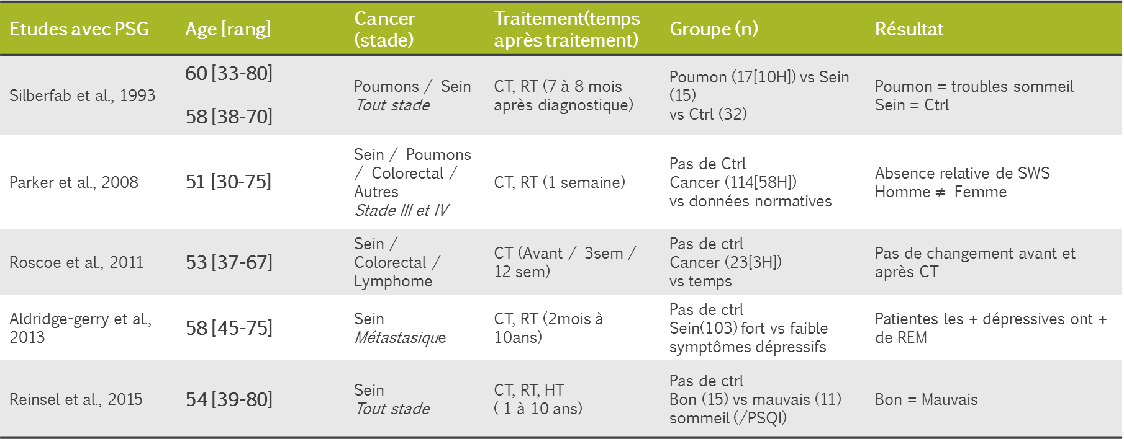
Sommeil dans les cancers hors SNC
I
II. Sommeil et cancers hors SNC
III
IV
Etudes avec PSG | Age [rang] | Cancer (stade) | Traitement(temps après traitement) | Groupe (n) | Résultat
Silberfab et al., 1993 | 60 [33-80] 58 [38-70] | Poumons / Sein Tout stade | CT, RT (7 à 8 mois après diagnostique) | Poumon (17[10H]) vs Sein (15) vs Ctrl (32) | Poumon = troubles sommeil Sein = Ctrl
Parker et al., 2008 | 51 [30-75] | Sein / Poumons / Colorectal / Autres Stade III et IV | CT, RT (1 semaine) | Pas de Ctrl Cancer (114[58H]) vs données normatives | Absence relative de SWS Homme $≠$ Femme
Roscoe et al., 2011 | 53 [37-67] | Sein / Colorectal / Lymphome | CT (Avant / 3sem / 12 sem) | Pas de ctrl Cancer (23[3H]) vs temps | Pas de changement avant et après CT
Aldridge-gerry et al., 2013 | 58 [45-75] | Sein Métastasique | CT, RT (2mois à 10ans) | Pas de ctrl Sein(103) fort vs faible symptômes dépressifs | Patientes les + dépressives ont + de REM
Reinsel et al., 2015 | 54 [39-80] | Sein Tout stade | CT, RT, HT ( 1 à 10 ans) | Pas de ctrl Bon (15) vs mauvais (11) sommeil (/PSQI) | Bon = Mauvais
Rang d’âge : 30 à 80 ans
Âge influence la qualité de sommeil

Slide 13
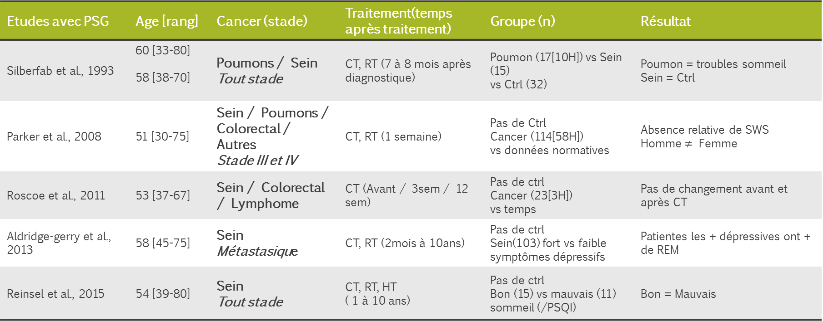
Sommeil dans les cancers hors SNC
I
II. Sommeil et cancers hors SNC
III
IV
Etudes avec PSG | Age [rang] | Cancer (stade) | Traitement(temps après traitement) | Groupe (n) | Résultat
Silberfab et al., 1993 | 60 [33-80] 58 [38-70] | Poumons / Sein Tout stade | CT, RT (7 à 8 mois après diagnostique) | Poumon (17[10H]) vs Sein (15) vs Ctrl (32) | Poumon = troubles sommeil Sein = Ctrl
Parker et al., 2008 | 51 [30-75] | Sein / Poumons / Colorectal / Autres Stade III et IV | CT, RT (1 semaine) | Pas de Ctrl Cancer (114[58H]) vs données normatives | Absence relative de SWS Homme $≠$ Femme
Roscoe et al., 2011 | 53 [37-67] | Sein / Colorectal / Lymphome | CT (Avant / 3sem / 12 sem) | Pas de ctrl Cancer (23[3H]) vs temps | Pas de changement avant et après CT
Aldridge-gerry et al., 2013 | 58 [45-75] | Sein Métastasique | CT, RT (2mois à 10ans) | Pas de ctrl Sein(103) fort vs faible symptômes dépressifs | Patientes les + dépressives ont + de REM
Reinsel et al., 2015 | 54 [39-80] | Sein Tout stade | CT, RT, HT ( 1 à 10 ans) | Pas de ctrl Bon (15) vs mauvais (11) sommeil (/PSQI) | Bon = Mauvais
Tous types et stades
de cancers confondus

Slide 14
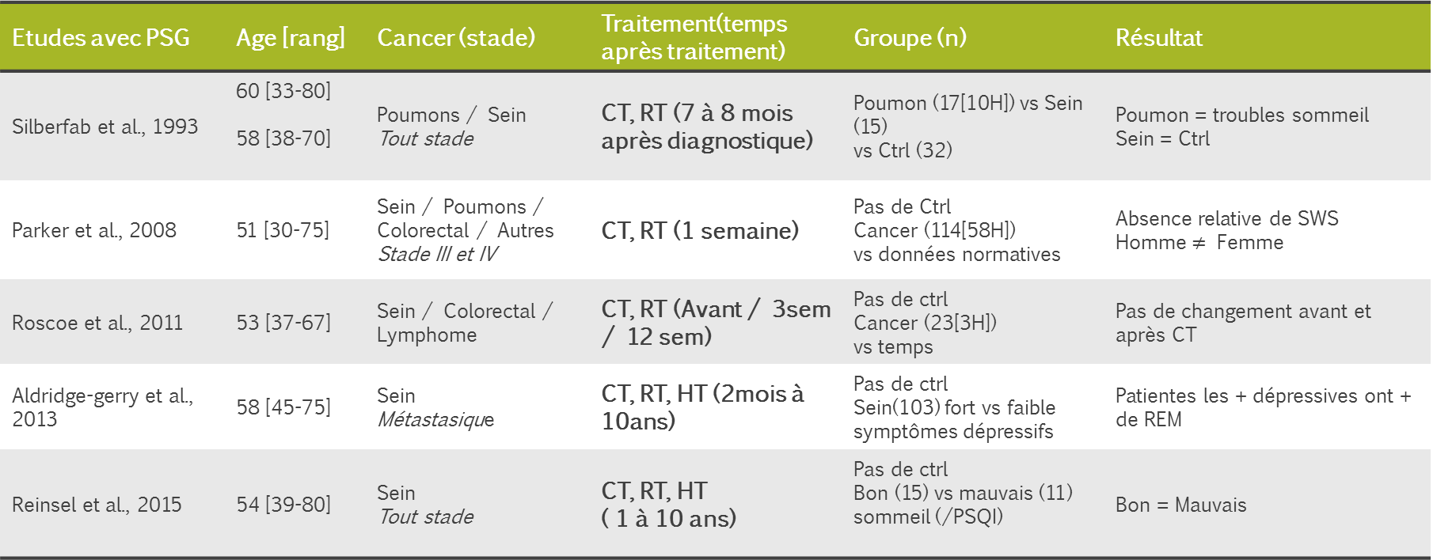
Sommeil dans les cancers hors SNC
I
II. Sommeil et cancers hors SNC
III
IV
Etudes avec PSG | Age [rang] | Cancer (stade) | Traitement(temps après traitement) | Groupe (n) | Résultat
Silberfab et al., 1993 | 60 [33-80] 58 [38-70] | Poumons / Sein Tout stade | CT, RT (7 à 8 mois après diagnostique) | Poumon (17[10H]) vs Sein (15) vs Ctrl (32) | Poumon = troubles sommeil Sein = Ctrl
Parker et al., 2008 | 51 [30-75] | Sein / Poumons / Colorectal / Autres Stade III et IV | CT, RT (1 semaine) | Pas de Ctrl Cancer (114[58H]) vs données normatives | Absence relative de SWS Homme $≠$ Femme
Roscoe et al., 2011 | 53 [37-67] | Sein / Colorectal / Lymphome | CT, RT (Avant / 3sem / 12 sem) | Pas de ctrl Cancer (23[3H]) vs temps | Pas de changement avant et après CT
Aldridge-gerry et al., 2013 | 58 [45-75] | Sein Métastasique | CT, RT, HT (2mois à 10ans) | Pas de ctrl Sein(103) fort vs faible symptômes dépressifs | Patientes les + dépressives ont + de REM
Reinsel et al., 2015 | 54 [39-80] | Sein Tout stade | CT, RT, HT ( 1 à 10 ans) | Pas de ctrl Bon (15) vs mauvais (11) sommeil (/PSQI) | Bon = Mauvais
Tous traitements confondus
(Pas d’évaluation de l’effet du traitement)
Long terme : 2 mois à 10 ans
(effets indésirables traitements s’améliorent sur le long terme)

Slide 15
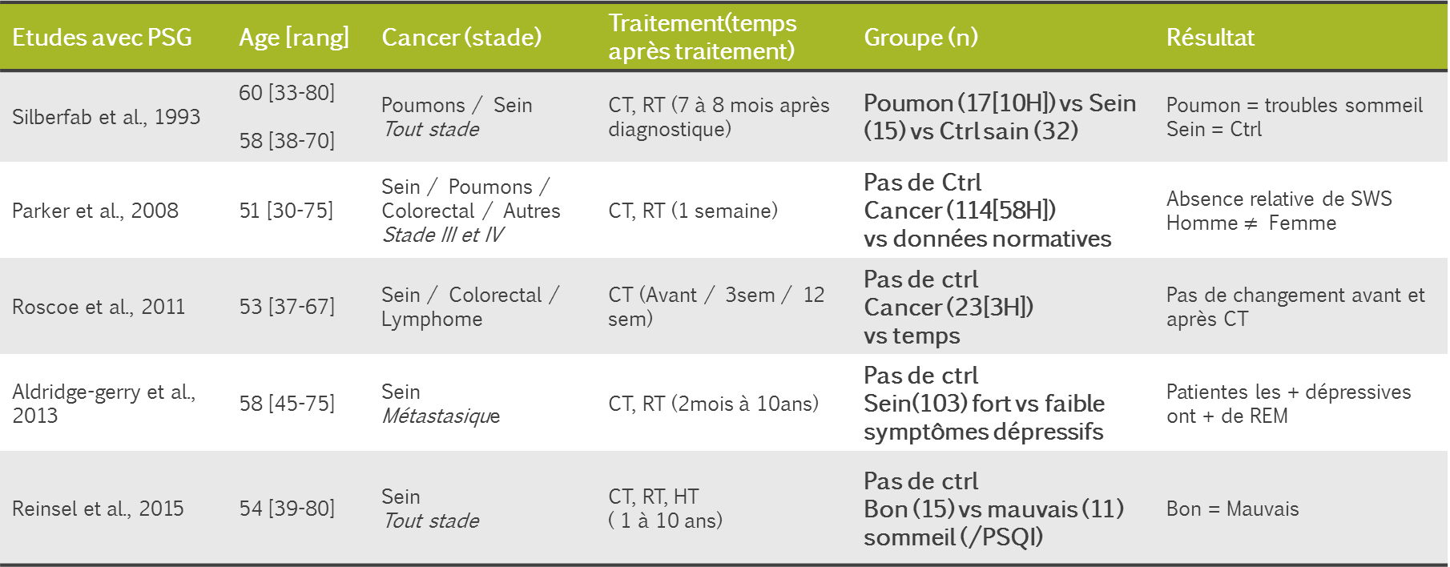
Sommeil dans les cancers hors SNC
I
II. Sommeil et cancers hors SNC
III
IV
Etudes avec PSG | Age [rang] | Cancer (stade) | Traitement(temps après traitement) | Groupe (n) | Résultat
Silberfab et al., 1993 | 60 [33-80] 58 [38-70] | Poumons / Sein Tout stade | CT, RT (7 à 8 mois après diagnostique) | Poumon (17[10H]) vs Sein (15) vs Ctrl sain (32) | Poumon = troubles sommeil Sein = Ctrl
Parker et al., 2008 | 51 [30-75] | Sein / Poumons / Colorectal / Autres Stade III et IV | CT, RT (1 semaine) | Pas de Ctrl Cancer (114[58H]) vs données normatives | Absence relative de SWS Homme $≠$ Femme
Roscoe et al., 2011 | 53 [37-67] | Sein / Colorectal / Lymphome | CT (Avant / 3sem / 12 sem) | Pas de ctrl Cancer (23[3H]) vs temps | Pas de changement avant et après CT
Aldridge-gerry et al., 2013 | 58 [45-75] | Sein Métastasique | CT, RT (2mois à 10ans) | Pas de ctrl Sein(103) fort vs faible symptômes dépressifs | Patientes les + dépressives ont + de REM
Reinsel et al., 2015 | 54 [39-80] | Sein Tout stade | CT, RT, HT ( 1 à 10 ans) | Pas de ctrl Bon (15) vs mauvais (11) sommeil (/PSQI) | Bon = Mauvais
Pas de groupe contrôle
(Pas d’évaluation de l’effet du cancer)
Hommes et femmes
Sexe connu pour son influence sur le sommeil

Slide 16
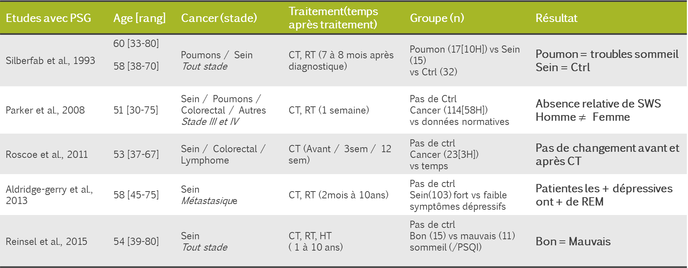
Sommeil dans les cancers hors SNC
I
II. Sommeil et cancers hors SNC
III
IV
Etudes avec PSG | Age [rang] | Cancer (stade) | Traitement(temps après traitement) | Groupe (n) | Résultat
Silberfab et al., 1993 | 60 [33-80] 58 [38-70] | Poumons / Sein Tout stade | CT, RT (7 à 8 mois après diagnostique) | Poumon (17[10H]) vs Sein (15) vs Ctrl (32) | Poumon = troubles sommeil Sein = Ctrl
Parker et al., 2008 | 51 [30-75] | Sein / Poumons / Colorectal / Autres Stade III et IV | CT, RT (1 semaine) | Pas de Ctrl Cancer (114[58H]) vs données normatives | Absence relative de SWS Homme $≠$ Femme
Roscoe et al., 2011 | 53 [37-67] | Sein / Colorectal / Lymphome | CT (Avant / 3sem / 12 sem) | Pas de ctrl Cancer (23[3H]) vs temps | Pas de changement avant et après CT
Aldridge-gerry et al., 2013 | 58 [45-75] | Sein Métastasique | CT, RT (2mois à 10ans) | Pas de ctrl Sein(103) fort vs faible symptômes dépressifs | Patientes les + dépressives ont + de REM
Reinsel et al., 2015 | 54 [39-80] | Sein Tout stade | CT, RT, HT ( 1 à 10 ans) | Pas de ctrl Bon (15) vs mauvais (11) sommeil (/PSQI) | Bon = Mauvais
Analyse des % de stades de sommeil
Pas de conclusion possible quant à la qualité du sommeil dans le cancer hors SNC

Slide 17
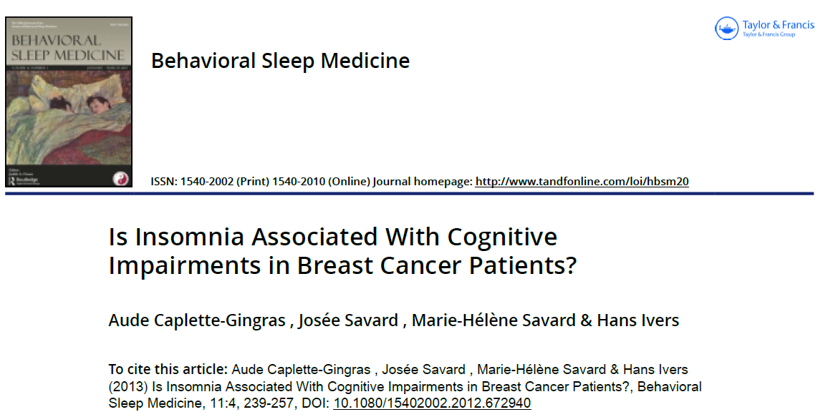
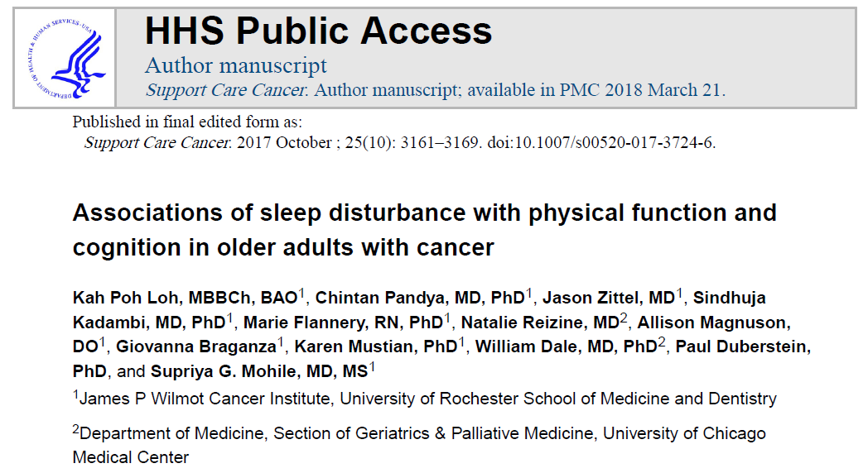


Liens cognition et sommeil dans les cancers non-CNS
I
II
III. Sommeil et cognition dans les cancers hors SNC
IV

Slide 18
Liens cognition et sommeil dans les cancers non-CNS
I
II
III. Sommeil et cognition dans les cancers hors SNC
IV
Caplette-gingras et al., 2013 : patientes avec plaintes de sommeil ont de moins bonnes performances en mémoire épisodique et aux fonctions exécutives
Poh Loh et al., 2017 : pas d’association entre plaintes du sommeil et cognition
Xu et al., 2018 : qualité de sommeil modérément liée à la cognition durant la chimiothérapie
Limites : évaluation subjective du sommeil, seulement 1 avec groupe contrôle

Slide 19
Intérêt d’étudier le sommeil dans les cancers hors SNC
I
II
III. Sommeil et cognition dans les cancers hors SNC
IV
Mettre en évidence les troubles du sommeil
  Evaluation objective et approfondie (macro- et microstucture) du sommeil avec la PSG
  Evaluation de l’impact du cancer et de ses traitements
→ En tenir compte lors de la prise en charge
Montrer son lien avec la cognition
  Evaluation objective du lien cognition et sommeil
  Prise en compte de la qualité de sommeil lors du suivi cognitif
→ Adapter la prise en charge de la cognition

Slide 20
PROSOM-K
Etude de l’influence du sommeil sur la mémoire prospective dans le cancer du sein
Responsable du protocole : Bénédicte Giffard
Médecin investigateur : Florence Joly
Promoteur : Centre François Baclesse

Slide 21
Contexte scientifique
I
II
III
IV. PROSOM-K
Desai et al., 2013
Bhave et al., 2018
Qualité de sommeil
Plaintes
Hormonothérapie
Influence :
Sujet sain ✓
Patientes ?
Scullin et McDaniel 2010,
Diekelmann et al., 2013
Plaintes
Mémoire prospective (MP)

Slide 22
Objectifs de PROSOM-K
I
II
III
IV. PROSOM-K
Identifier et comprendre chez les patientes traitées pour un cancer du sein:
  Les processus cognitifs déficitaires de la MP
  L’impact de la qualité du sommeil sur ces processus
  L’impact de l’hormonothérapie sur l’ensemble des déficits
Comment ?
  Evaluation subjective et objective (sommeil et MP)
  3 groupes de participantes (volontaires sains/patientes avec hormono/sans hormono)

Slide 23
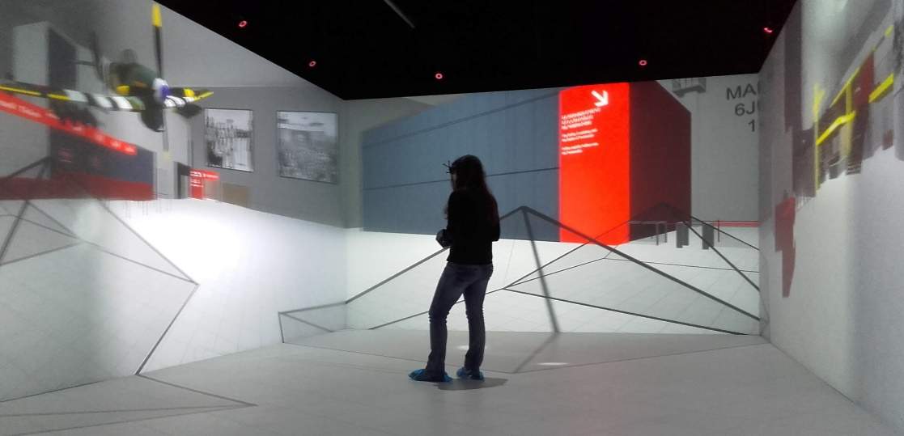
Matériels et méthodes
I
II
III
IV. PROSOM-K
Evaluation de la MP en réalité virtuelle
  Apprentissage de 9 intentions
  Ex: « Au niveau des pyramides en verre prendre l’avion en photo »
  Restitution des intentions lors de la visite du Mémorial
Je prends l’avion en photo

Slide 24
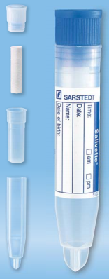
Matériels et méthodes
I
II
III
IV. PROSOM-K
Évaluation des fonctions cognitives
  Tests neuropsychologiques
Evaluation du sommeil et du rythme veille-sommeil
  Polysomnographie (EEG, ECG, EMG)
  Actimètre
  Recueil salivaire
Motionwatch 8 CamNtech
Matériel de polysomnographie Compumedics
Salivette Sarstedt

Slide 25
Matériels et méthodes
I
II
III
IV. PROSOM-K
Etude exploratoire du dosage du cortisol en collaboration avec H. Castel et U1239
Evaluation du stress en lien avec la CAR (Cortisol Awakening Response)
Evaluation de la courbe du cortisol en lien avec le rythme veille/sommeil
Salivette Sarstedt

Slide 26
Schéma du protocole PROSOM-K
I
II
III
IV. PROSOM-K
Schéma du protocole PROSOM-K
Familiarisation
10 min
Récupération des intentions
Apprentissage des intentions
Session 1
8h30 ou 18h
7 jours environ
Session diurne
Délai diurne
Récupération des intentions
19h
Apprentissage des intentions
8h30
Ordre contrebalancé
7 jours environ
Session nocturne
Délai nocturne
PSG
Récupération des intentions
8h30
Apprentissage des intentions
19h
Recueil salivaire
(20h30/22h(23h)/Réveil/R+30min/R+45min)
PSG : Polysomnographie

Slide 27
Etat des lieux de PROSOM-K
I
II
III
IV. PROSOM-K
Participantes (prévues) | Inclues | Protocole réalisé (exclues)
Volontaires sains (25) | 18 | 10(1)
Patientes avec hormonothérapie (25) | 19 | 12 (2)
Patientes sans hormonothérapie (25) | 4 | 3
Retour positif des participantes (bilan neuropsychologique et parler de leur vécu/ressenti)
Deux patientes traitées par hormonothérapie exclues à cause de vertiges causés par la réalité virtuelle

